Slide 1





EduFive
Chính tả
Cô gái
của tương lai
Cô gái
của tương lai
Trang 118

Slide 2


Nghe – viết đúng chính tả
bài “Cô gái của tương lai”.
1
Luyện tập viết hoa tên các
huân chương, danh hiệu, giải thưởng.
2
Biết một số huân chương
của nước ta.
3

Slide 3





Hoạt động 1
Nghe – Viết

Slide 4
Chính tả
Cô gái của tương lai
Qua một cuộc thi trên mạng in-tơ-nét, cô bé Lan Anh 15 tuổi được mời làm đại biểu của Nghị viện Thanh niên thế giới năm 2000 (tổ chức tại Ốt-xtrây-li-a). Em đã đặt chân tới 11 quốc gia khi chưa tròn 17 tuổi và đã viết hàng trăm bài báo. Trong mọi cuộc gặp gỡ quốc tế, Lan Anh đều trình bày trôi chảy những vấn đề mà em quan tâm bằng tiếng Anh.
Nhìn vào những gì Lan Anh đã làm được hôm nay, có thể tin rằng em chính là một trong những mẫu người của tương lai.
Theo Hoàng Duy

Slide 5


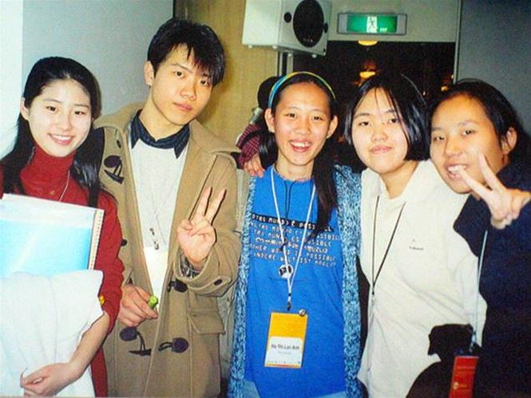
Bài chính tả nói về ai?
Bài chính tả nói về Lan Anh - một cô gái giỏi giang, thông minh, được xem là một trong những mẫu người của tương lai.

Slide 6



Luyện viết từ khó
Luyện viết từ khó
in-tơ-nét
Nghị viện Thanh niên
Ốt-xtrây-li-a

Slide 7

Tư thế ngồi viết
Tư thế ngồi viết
Khoảng cách từ mắt đến
vở 25 – 30cm
1 tay cầm viết
1 tay giữ trang vở
Thẳng lưng
Chân đặt đúng vị trí

Slide 8

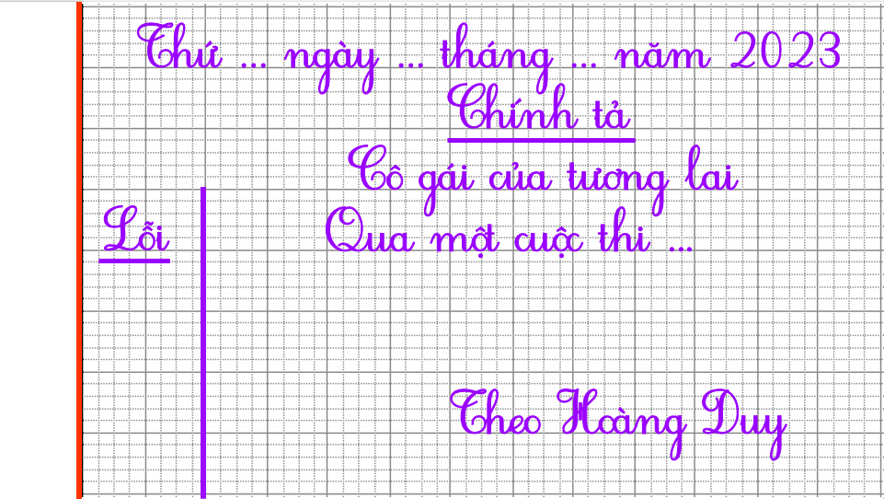
Thứ … ngày … tháng … năm 2023
Chính tả
Cô gái của tương lai
Lỗ i
Qua một cuộc thi ...
Nếu bị lỗi font thì bạn có thể lấy hình này
Theo Hoàng Duy

Slide 9
Hoạt động 2
Bài tập
Chính tả

Slide 10
Bài 2. Những chữ nào cần viết hoa trong
các cụm từ in nghiêng dưới đây?
Bác Hồ nói: “Non sông gấm vóc của chúng ta do phụ nữ ta, trẻ cũng như già góp phần thêu dệt nên.” Tiếp nối truyền thống của Hai Bà Trưng và Bà Triệu, ngày nay, phụ nữ đã có những đóng góp xuất sắc vào sự nghiệp xây dựng và bảo vệ Tổ quốc. Tiêu biểu cho những anh hùng của thời đại mới là 214 cô bác được nhận các danh hiệu cao quý: anh hùng lao động, anh hùng lực lượng vũ trang. Hội Liên hiệp Phụ nữ Việt Nam là một trong những tổ chức quần chúng lớn mạnh của nước ta. Hội đã được Nhà nước trao tặng nhiều phần thưởng cao quý như: huân chương sao vàng (1985), huân chương độc lập hạng ba (1997), huân chương lao động hạng nhất (1998), huân chương độc lập hạng nhất (2000).
Theo Những người phụ nữ xuất sắc

Slide 11
Cách viết hoa tên các huân chương, danh hiệu, giải thưởng
Tên các huân chương, danh hiệu, giải thưởng
được viết hoa chữ cái đầu của mỗi bộ phận tạo thành tên đó.
anh hùng lao động
Anh hùng Lao động
anh hùng lực lượng vũ trang
Anh hùng Lực lượng vũ trang
huân chương sao vàng
Huân chương Sao vàng
huân chương độc lập hạng ba
Huân chương Độc lập hạng Ba
huân chương lao động hạng nhất
Huân chương Lao động hạng Nhất
huân chương độc lập hạng nhất
Huân chương Độc lập hạng Nhất
Notes:
Bấm vào từng dòng để giải thích

Slide 12



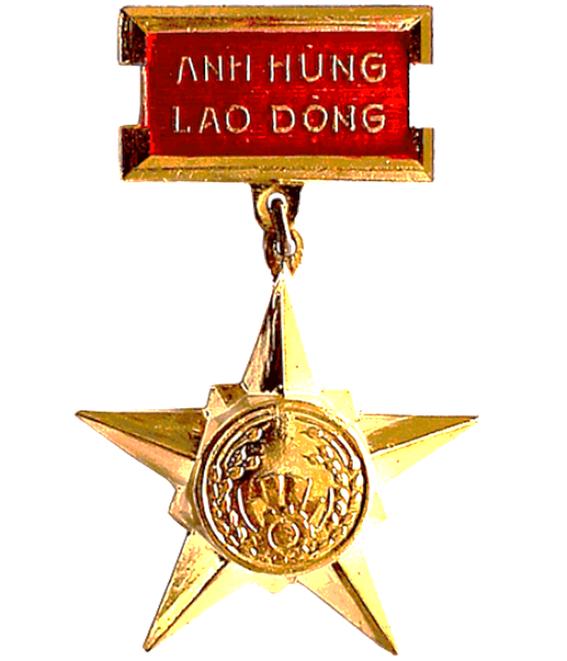

Anh hùng Lao động
Là một danh hiệu vinh dự cao nhất được Nhà nước Cộng hòa xã hội chủ nghĩa Việt Nam tặng cho những tập thể hoặc cá nhân lao động dũng cảm và sáng tạo, lập được thành tích đặc biệt xuất sắc trong sản xuất và công tác.
Notes:
Bấm mũi tên để quay về slide 11

Slide 13

Anh hùng Lực lượng Vũ trang
Là một danh hiệu vinh dự cao nhất được Nhà nước Cộng hòa xã hội chủ nghĩa Việt Nam phong tặng hoặc truy tặng cho các cá nhân ”Có thành tích đặc biệt xuất sắc trong chiến đấu, phục vụ chiến đấu, giữ gìn an ninh, trật tự, an toàn xã hội”

Slide 14

Huân chương Sao vàng
Là huân chương cao quý nhất của Nhà nước Việt Nam Dân chủ Cộng hòa. Huân chương Sao vàng để tặng hoặc truy tặng cho cá nhân có công lao to lớn, đặc biệt xuất sắc và tặng cho tập thể lập được thành tích xuất sắc trong sự nghiệp Cách mạng của Đảng Cộng sản Việt Nam và của dân tộc Việt Nam.

Slide 15



Huân chương Độc lập
Huân chương Độc lập là huân chương bậc cao thứ ba của Nhà nước Việt Nam Dân chủ Cộng hòa.
Huân chương Độc lập để tặng cho tập thể lập được thành tích xuất sắc, tặng hoặc truy tặng cho cá nhân có thành tích đặc biệt xuất sắc ở một lĩnh vực chính trị, kinh tế, xã hội, văn học, nghệ thuật, khoa học, công nghệ, ngoại giao hoặc các lĩnh vực khác.
Huân chương Độc lập có 3 hạng được phân biệt bằng số sao đính trên dải và cuống huân chương.

Slide 16

Huân chương Lao động
Huân chương Lao động là một loại huân chương của Nhà nước Việt Nam Dân chủ Cộng hòa dùng để ghi nhận các công lao đóng góp vào công cuộc xây dựng đất nước đã được Đảng Cộng sản Việt Nam, nhà nước và nhân dân Việt Nam chứng nhận.
Huân chương Lao động để tặng hoặc truy tặng cho cá nhân, tặng cho tập thể có thành tích xuất sắc trong lao động, sáng tạo, xây dựng Tổ quốc. Huân chương Lao động có 3 hạng được phân biệt bằng số sao đính trên dải và cuống huân chương.

Slide 17
Bài 3. Tìm tên huân chương phù hợp
với mỗi chỗ trống dưới đây:
Huân chương Sao vàng.
a) Huân chương cao quý nhất của nước ta là
…
Huân chương Quân công
b) là huân chương dành cho những tập thể và cá nhân lập nhiều thành tích xuất sắc trong chiến đấu và bảo đảm quốc phòng, an ninh.
…
c) là huân chương dành cho những tập thể và cá nhân lập nhiều thành tích xuất sắc trong lao động sản xuất.
Huân chương Lao động
…

Slide 18
Dặn dò
- Ôn lại quy tắc viết hoa tên riêng Việt Nam và nước ngoài.
Chuẩn bị bài:
Nghe – viết “Tà áo dài Việt Nam”.

